Slide 1

2과 온라인 학습 자료

Slide 2
학습 목표
듣고 말하기: 외모에 대해 묘사할 수 있다.
읽고 쓰기: 가족을 소개하는 글을 읽고 쓸 수 있다.
학습 내용
주제: 외모
어휘: 외모
문법: -동안, -는데/은데
활동: 친구에 대해 묘사하기
문화: 한국 노래 (구구단 송)

Slide 4


Slide 8

[내 동생 곱슬머리]

Slide 9
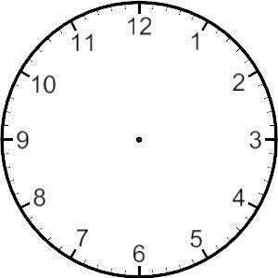


시간 배우기
한 시간
One hour
두 시간
Two hours
몇 시간?
How many hours?
1(일) 일
One day
3(삼) 일
Three days
일 주일
One week

Slide 10
동안
(Attached to a noun) Used to indicate the length of time between two points.
두 시간 동안 친구와 이야기했어요.
I talked with my friend for two hours.
한 시간 동안 수영했어요.
I swam for an hour.
일주일 동안 여행했어요.
I traveled for a week.

Slide 12
삼일 동안

Slide 13
두 시간 동안
일 년 동안

Slide 14
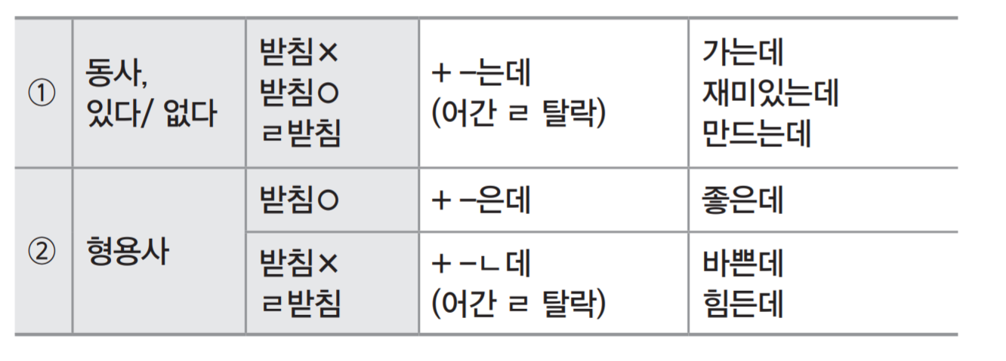
-는데/-(으)ㄴ데
A 는데/은데 B
(Attached to a verb or an adjective) A is the background for B, and B is usually a question, request, or a comparison.
가다 + -는데
I go to school today but not tomorrow.
크다 + -ㄴ데
I am tall but my little sister is short.

Slide 15
-는데/은데
~A 는데/은데 ~B
A is the background for B, and B is usually a question, request, or a comparison.
Thomas plays soccer well, but Jason does not play well.
There is a pencil, but there is no eraser.

Slide 16
짧은데
좋아하는데
작은데
커요.

Slide 17
운동회 때 찍었어요.
X
X
O

Slide 20
수학을 잘해요. (or 공부를 잘해요.)
O
O
X

Slide 21
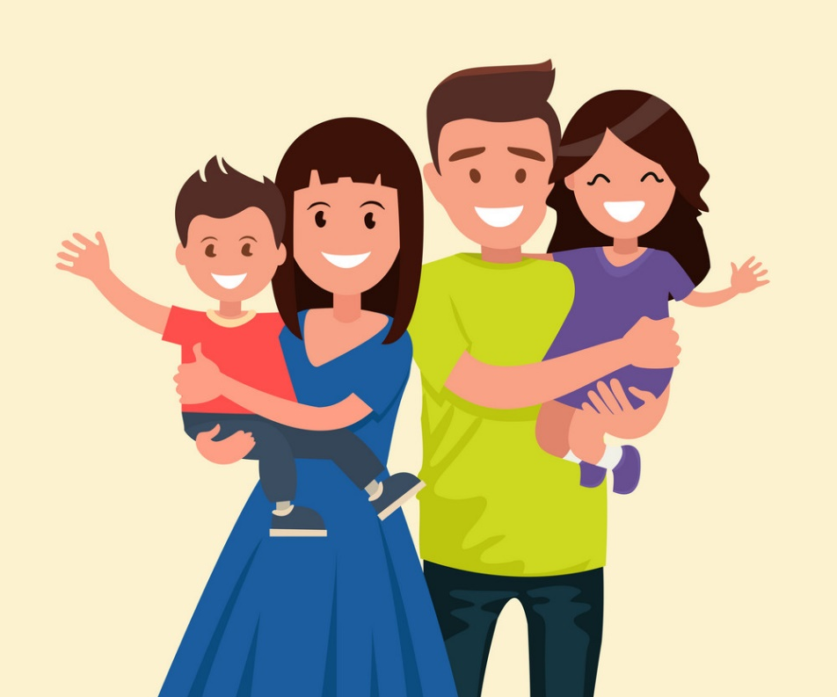

Slide 24


Slide 25
Homework
Quizlet Review https://quizlet.com/_8h9ial?x=1qqt&i=2tig8t
Workbook P. 12-15

Slide 26
잘생겼어요.
머리가 짧아요.

Slide 27
키가 작아요.
예뻐요.
머리가 길어요.

Slide 28
2시간 동안 했어요.

Slide 29
90분 동안 해요.
8시간 동안 잤어요.
5일 동안 있을 거예요.

Slide 30
강아지는 좋아하는데

Slide 31
한국어 숙제는 다했는데
야구는 못하는데
따뜻했는데

Slide 33
References
재외동포를 위한 한국어 2-2 (영어권)
재외동포를 위한 한국어 2-2 (범용)
https://youtu.be/Soi2PSKzqus
https://images.app.goo.gl/TmAjcb939AoNsnDJ7
https://images.app.goo.gl/V7ZtSpXUxFTzyx8E9
https://images.app.goo.gl/eDw5e8Bd1tVnGoXo8
https://images.app.goo.gl/2YmimSZQTN3DytZG9
https://youtu.be/6EGjhlWU4xI

